Slide 1

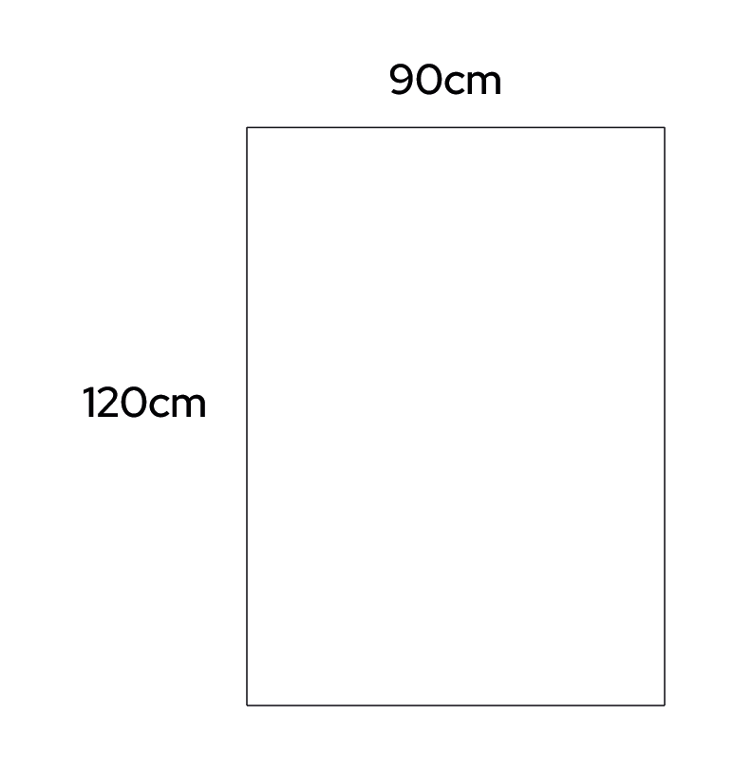



TÍTULO
Autor(es): xxxxxxxxxxxxxxx
Orientador:
🖂 Email
Apresentador(a):
INTRODUÇÃO
DICAS PARA DIAGRAMAR O POSTER
Os pôsteres devem seguir as seguintes normas:
Utilize fundos neutros para facilitar a visualização do texto.
Priorize a utilização de imagens e gráficos com pouco texto.
Utilize fontes de fácil leitura (ex: arial, times) e de tamanho adequado.
Procure utilizar imagens grandes e em alta resolução. Atente-se ao direitos autorais das imagens.
Tamanho:
Template:
Os itens obrigatórios deste template devem ser mantidos. O autor poderá optar por outra disposição das informações, bem como tamanho, cor e tipo da fonte.
Estruturação do pôster
O pôster deverá ser formatado quanto ao tipo de trabalho, estruturando-o obrigatoriamente com as seguintes seções descritas abaixo:
Relato de experiência: Introdução e Objetivo, Descrição da atividade/experiência, Discussão/Reflexão, Considerações finais e Referências bibliográficas.
Pesquisa a partir da extensão: Introdução, Objetivo, Metodologia, Resultados e Conclusão. O número do protocolo de aprovação do Comitê de Ética em Pesquisa (CEP) para trabalhos envolvendo seres humanos deverá ser citado na seção de metodologia.
Fonte: Banco de Imagens

